Slide 1
Data taking proposal of ψ(3770) scan

Slide 2
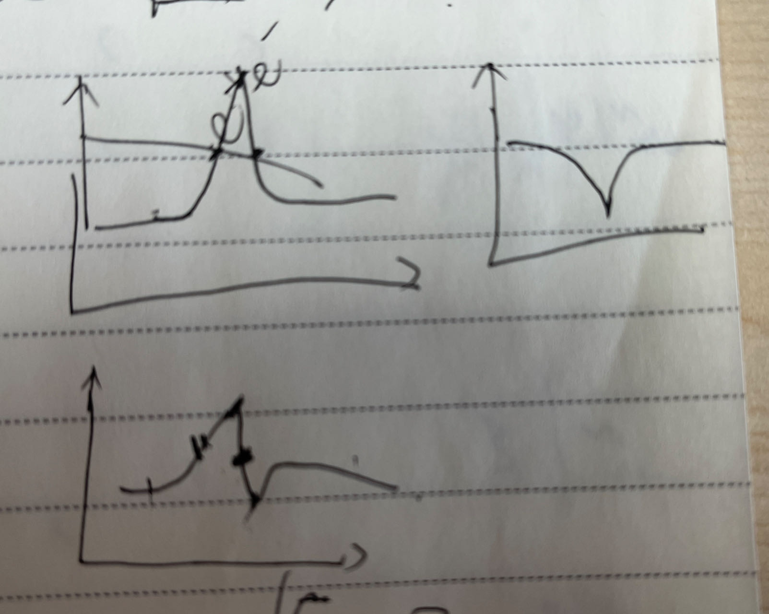
Motivation
$ℬ(Υ\left(4S\right)→non B\overline{B})$的测量可以对于预计取数计划提供参考，尽可能使分支比的误差变小
由于$Υ\left(4S\right)→non B\overline{B}的$截面与$e^{+}e^{−}$过程的截面大概是在一个量级，两者的干涉效应比较明显，通过$ℬ(Υ\left(4S\right)→non B\overline{B})的$测量可以将两者的干涉线性区分出来

Slide 3
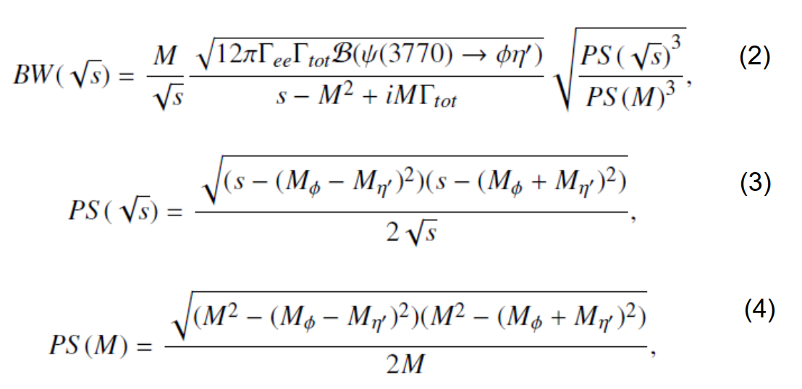
分析策略
这个分析测量$Υ\left(4S\right)→$ $non B\overline{B}$ ($ρ^{+}ρ^{−}$，$φη，φη^{′}$等)，首先将$Υ\left(4S\right)$和$e^{+}e^{−}$过程的截面进行参数化
$e^{+}e^{−}$过程的截面
$\text{ψ}\text{(3770)}$过程的截面
$φ$ : 相角
a,n :常数
s : 质心能量
M: 质量
$Γ_{ee }$: $Υ\left(4S\right)→ee$过程的衰变宽度
BW($\sqrt{s}$): 描述$Υ\left(4S\right)线性$的Breit-Wigner函数
$ℬ$:分支比

Slide 4
分析策略
这个分析测量$Υ\left(4S\right)→$ $non B\overline{B}$ ($ρ^{+}ρ^{−}$，$φη，φη^{′}$等)，首先将$Υ\left(4S\right)$和$e^{+}e^{−}$过程的截面进行参数化
$$σ_{i}\left(\sqrt{s}\right)={|\frac{a}{s^{n}}\sqrt{{PS\left(\sqrt{s}\right)}^{3}}+e^{iφ}BW\left(\sqrt{s}\right)|}^{2}$$
（1）
$e^{+}e^{−}$过程的截面
$Υ\left(4S\right)$过程的截面
$$BW\left(\sqrt{s}\right)=\frac{M}{\sqrt{s}}\frac{\sqrt{12 πΓ_{ee}Γ_{tot}ℬ(Υ\left(4S\right)→ non B\overline{B})}}{s−M^{2}−iMΓ_{tot} }\sqrt{\frac{{PS(\sqrt{s})}^{3}}{{PS(M)}^{3}}}$$
（2）
$$PS\left(\sqrt{s}\right)=\frac{\sqrt{(s−{(M_{hadron}−M_{hadron})}^{2}(s−{\left(M_{hadron}+M_{hadron}\right)}^{2})}}{2\sqrt{s}}\sim \frac{\sqrt{s}}{2}$$
（3）
$$PS\left(M\right)=\frac{\sqrt{(M^{2}−{(M_{hadron}−M_{hadron})}^{2}(M^{2}−{\left(M_{hadron}+M_{hadron}\right)}^{2})}}{2M}\sim \frac{M}{2}$$
（4）
$φ$ : 相角
a,n :常数
s : 质心能量
M: 质量
$Γ_{ee }$: $Υ\left(4S\right)→ee$过程的衰变宽度
BW($\sqrt{s}$): 描述$Υ\left(4S\right)线性$的Breit-Wigner函数
$ℬ$:分支比

Slide 5
分析策略
对于一个扫描实验，在一个共振附近需要采集几个能量点($N_{pt}$)。通常，估计器被构建为[1]：
$$χ^{2}=\sum_{i=1}^{N_{pt}}{\frac{{{(N}_{i}^{obs}−L_{i}σ_{i}ε_{i})}^{2}}{{(∆N_{i}^{obs})}^{2}}}$$
（5）
$N_{i}^{obs}$和$∆N_{i}^{obs}$表示事例观测的数目以及在第$i$个点的它的误差, $L_{i}$为对应点的亮度， $ε_{i}$是选择效率， $σ_{i}$是理论上的截面
$$N_{i}^{obs}=L_{i}σ_{i}^{obs}ε_{i}$$
（6）
公式(5)可以改写为：
$$f=\sum_{i}{\frac{L_{i}ε_{i}}{σ_{i}^{obs}}{(σ_{i}^{obs}−σ_{i})}^{2}=L_{0}ε\sum_{i}{\frac{x_{i}}{σ_{i}^{obs}}{(σ_{i}^{obs}−σ_{i})}^{2}}}$$
（7）
为了简化，这里将$χ^{2}$替换成$f$，并利用以下的关系：
$L_{i}=x_{i}L_{0}$ , $\sum_{i}{x_{i}}=1$
（8）
[1] Int. J. Mod. Phys. A 27 (2012), 1250150

Slide 6
分析策略
函数$f$对$ℬ (ℬ(Υ\left(4S\right)→ non B\overline{B} ))$的一阶和二阶导数可以推导出来
$$\frac{∂f}{∂ℬr}=L_{0}ε\sum_{i}{\frac{x_{i}}{σ_{i}^{obs}}2(σ_{i}^{obs}−σ_{i})(−\frac{∂σ_{i}}{∂ℬr})}$$
（9）
$\frac{∂^{2}f}{∂ℬr^{2}}=2L_{0}ε\sum_{i}{\frac{x_{i}}{σ_{i}^{obs}}[{\left(−\frac{∂σ_{i}}{∂ℬr}\right)}^{2}−(σ_{i}^{obs}−σ_{i})(−\frac{∂^{2}σ_{i}}{∂ℬr^{2}})}$]
（10）
$(σ_{i}^{obs}−σ_{i})$可以被视为一个满足均值为0，偏差为$∆σ_{i}^{obs}$的高斯分布的随机变量。作为一种保守估计，我们假设截面测量的相对误差为$\frac{1}{\sqrt{N}}$。
Br的拟合误差可以被评估为
$$E\left(ℬr\right)=\sqrt{2}{\left(\frac{∂^{2}f}{∂ℬr^{2}}\right)}^{−0.5}{\left.​\right|}_{ℬr=ℬr^{∗}}$$
（11）
我们的目标是最小化$E\left(ℬr\right)$

Slide 7
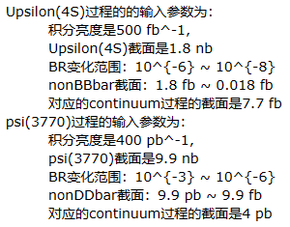
输入参数

Slide 8
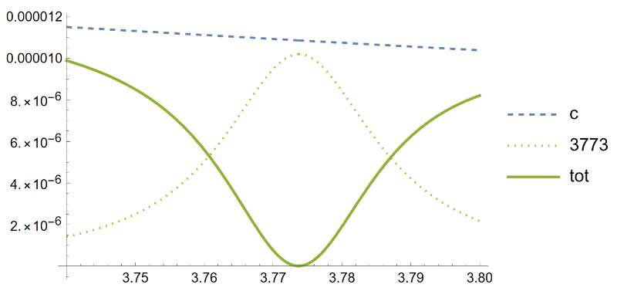
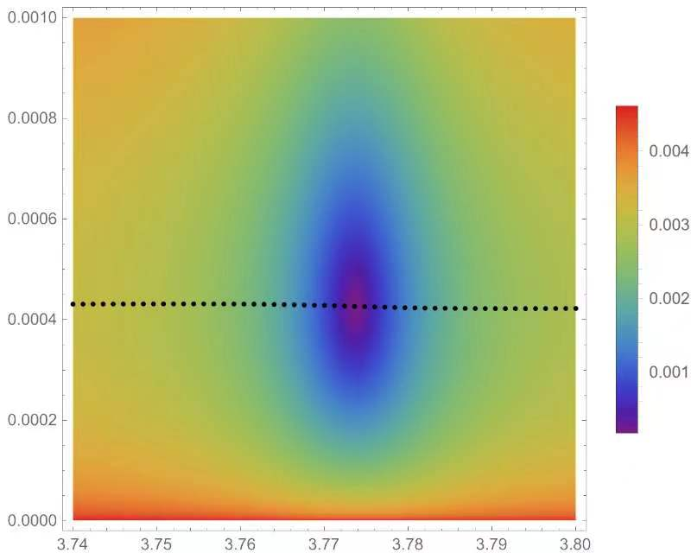
固定BR=0.4e-3, phi=270，s=3.773
总截面确实是有最小值
将s从3.74变化到3.8，phi=270
数值求解截面极小时Br的值

Slide 9
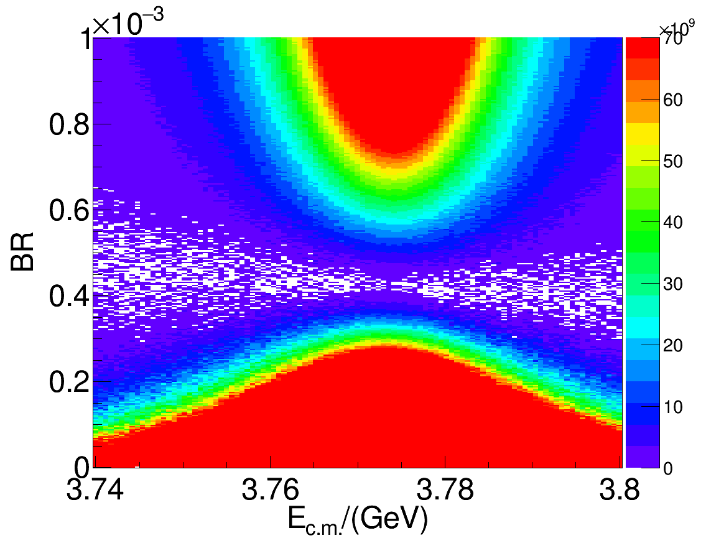
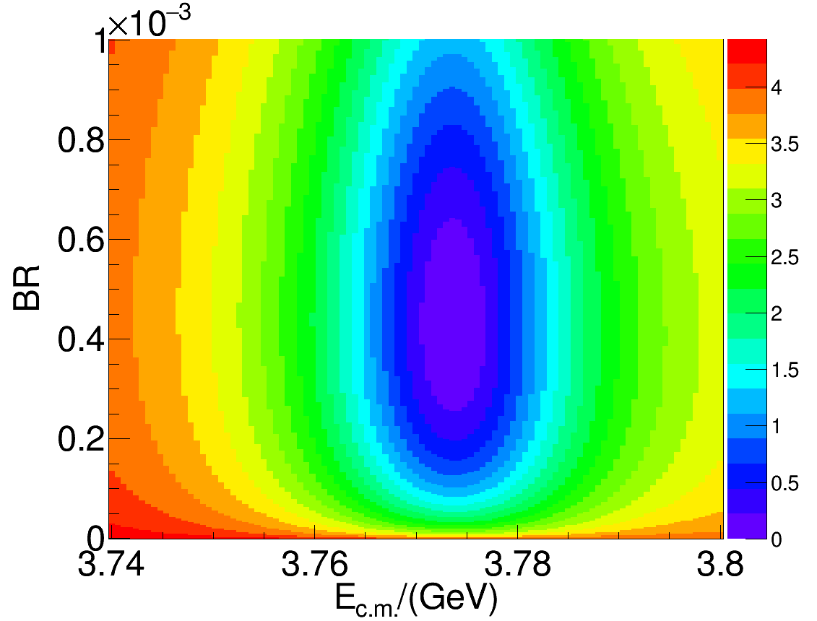
预计能量点s phi=270 二阶片偏导的分布
预计能量点s phi=270 $σ_{i}^{obs}$的分布

Slide 10
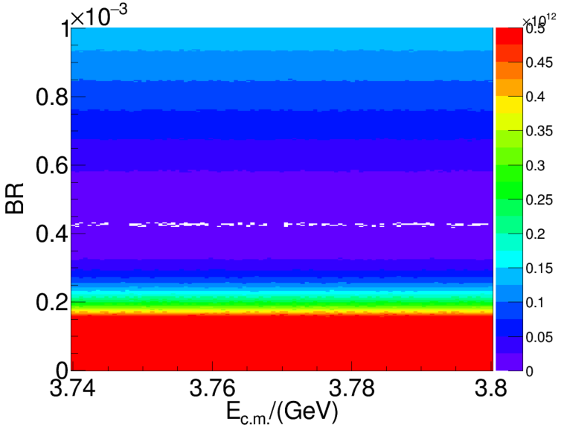
预计能量点s phi=270 二阶片偏导的分布
3773 phi=270 二阶片偏导的分布

Slide 11
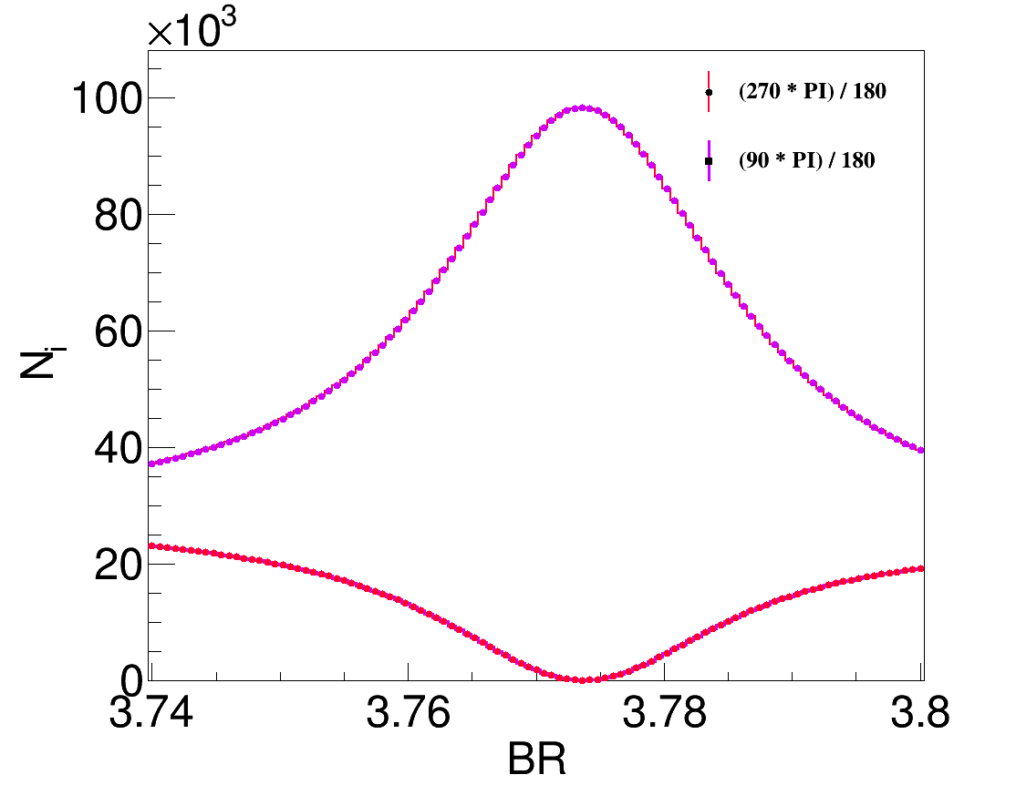
固定$ℬ$=0.4e-3, $φ$=270/90，s=3.773
分支比确定的情况下，
$\frac{σℬr}{ℬr}$-------绝对误差大小等于相对误差的大小
$\frac{π}{2}→N±\sqrt{N}→σℬr→300$
-$\frac{π}{2}→N±\sqrt{N}→σℬr→\sim {10}^{−4}$
$N=f(ℬ,φ)$
在相同$φ$情况下： $\frac{N}{\sqrt{N}}∝\frac{σℬr}{ℬr}$
在不同$φ$情况下：等式不成立，无法根据事例数判断分支比的相对差
$N=L∗ε∗σ$ ($σ中$含有$ℬ,φ$)
$$N∝ℬr∗e^{2i\left(φ−\frac{π}{2}\right)}+\sqrt{ℬr}e^{i\left(φ−\frac{π}{2}\right)}$$

Slide 12
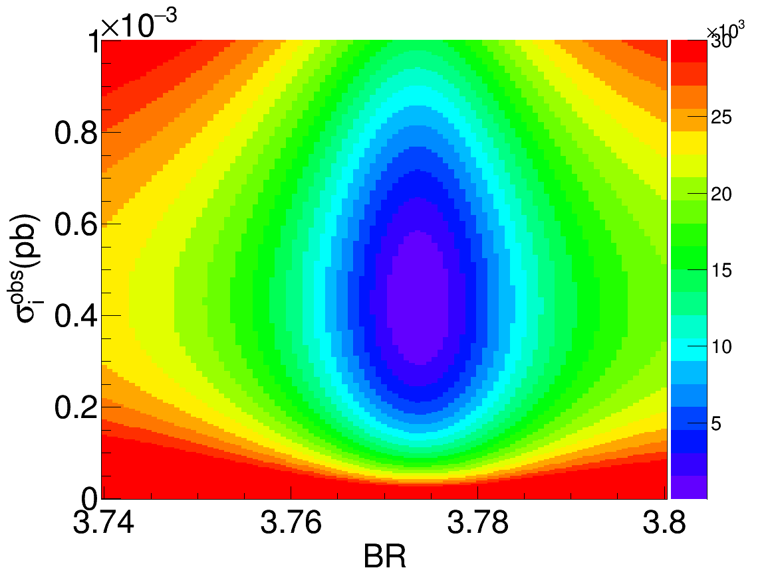
s从3.74到3.8变动，phi固定为270，数值求解截面极小时Br的值
事例数的分布(s+3773)

Slide 13
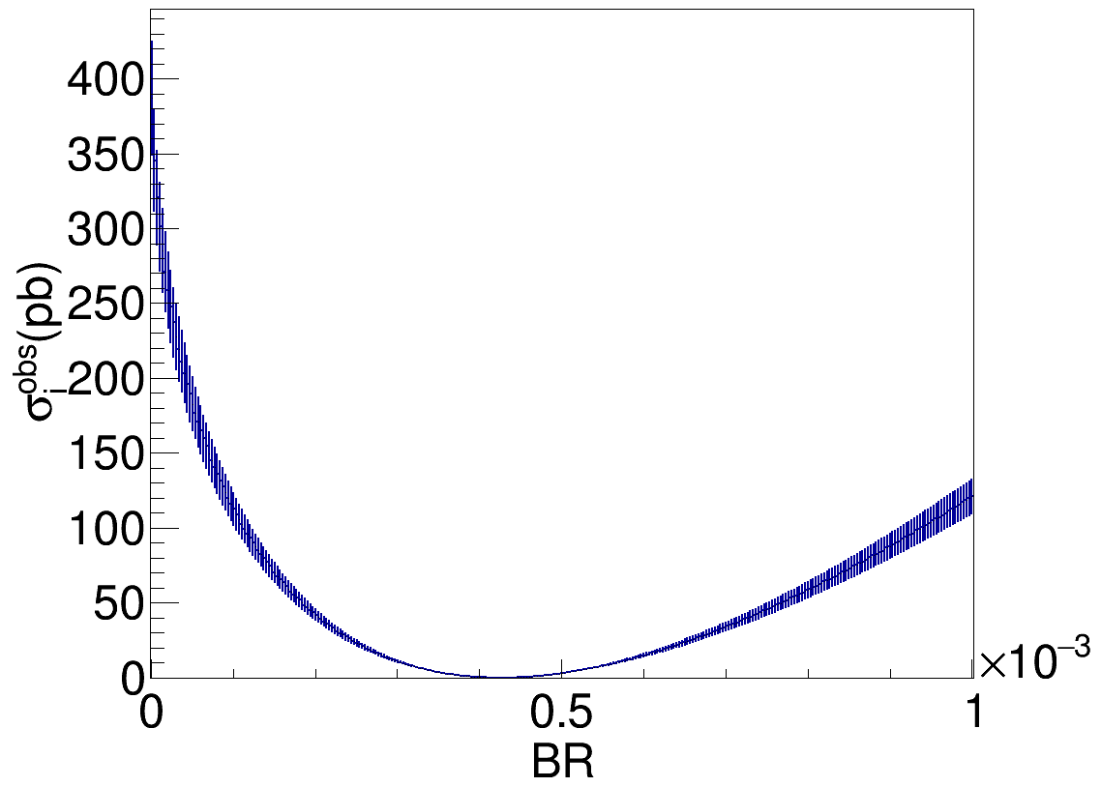
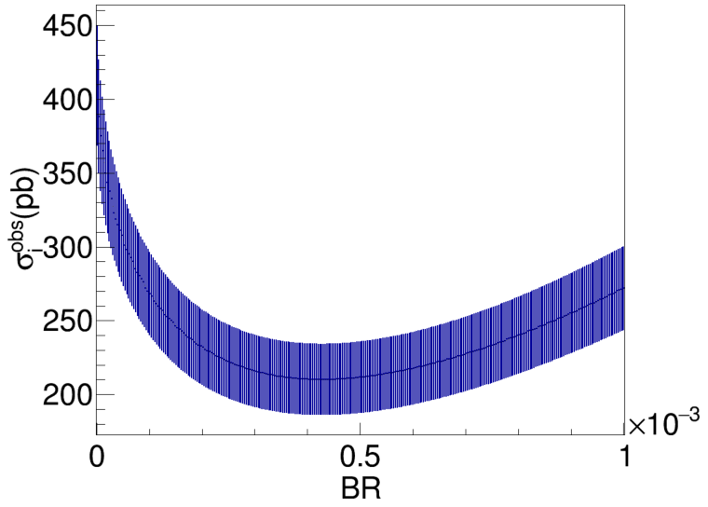
逻辑： 3773 + continuum 发生干涉 事例数
s + continuum 发生干涉 事例数
3773与continuum干涉时$σ_{i}^{obs}$的变化
预计能量点s与continuum干涉时$σ_{i}^{obs}$的变化

Slide 14
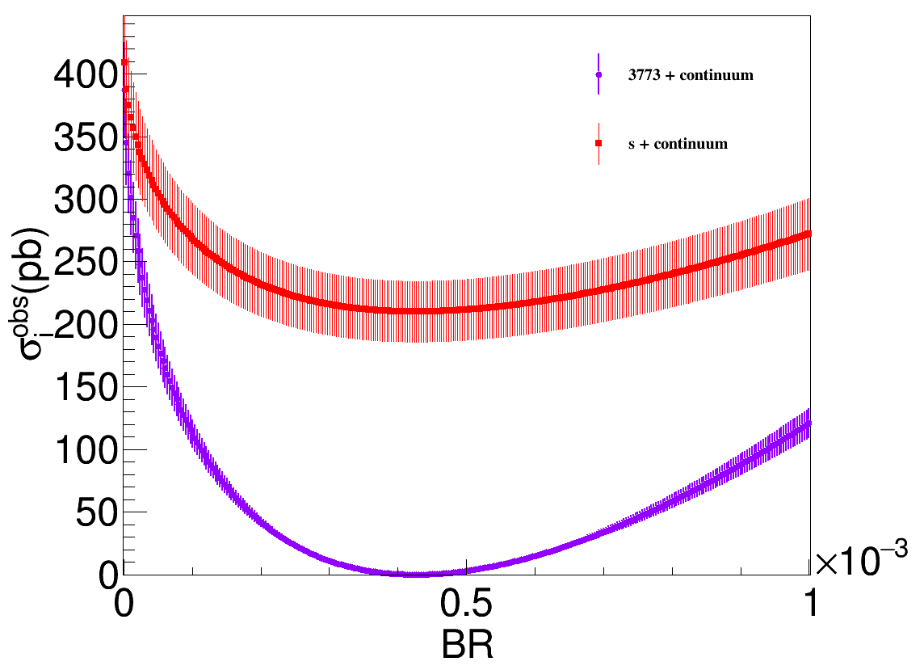

Slide 15
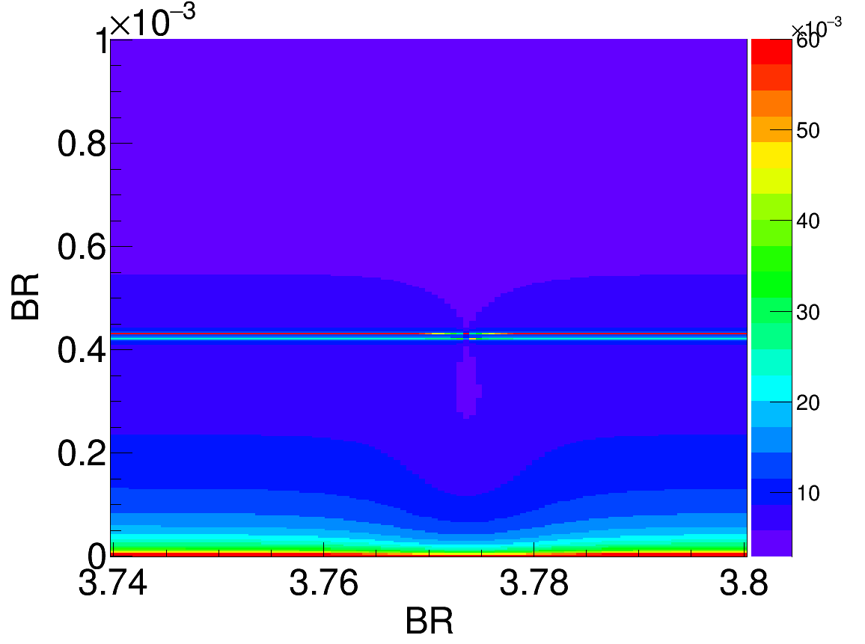
现在怀疑是随机数造成的这个带子看起来不是很连续
现在其实我们只有两个点，他不是很满足高斯分布的一个抽样，因此对于随机数的选择
直接把$(σ_{i}^{obs}−σ_{i})这个$变成$σ_{i}/√N$，应该算出来误差会大一下
$\frac{∂^{2}f}{∂ℬr^{2}}=2L_{0}ε\sum_{i}{\frac{x_{i}}{σ_{i}^{obs}}[{\left(−\frac{∂σ_{i}}{∂ℬr}\right)}^{2}−(σ_{i}^{obs}−σ_{i})(−\frac{∂^{2}σ_{i}}{∂ℬr^{2}})}$] 抽一百次样，每一次算出Ebr,取平均值

